Slide 1

PS 2026.1 — UFRJ Analytica
Felipe Lemos Indio do Brasil
Marina Almeida de Aguiar Morel
Pedro Sena Pederneiras
Julio Cesar Barros Menescal Carneiro
Sistema de Avaliação e Recomendação
de Linhas de Ônibus — Rio de Janeiro
Rio de Janeiro, 2026

Slide 2
O Problema
”Soluções com dados para o Rio de Janeiro”
Principais problemas do Rio de Janeiro
2.7M
4.800
Transporte público precarizado
usuários diários de ônibus no Rio
ocorrências de violência armada (2023)
A lacuna: Apps como Cittamobi e Moovit indicam tempo e custo, mas ignoram completamente a segurança e a qualidade do trajeto. Nenhuma solução disponível cruza dados de criminalidade com rotas de ônibus.
Solução
O NovaRota é um sistema inteligente que classifica e recomenda linhas de ônibus no Rio de Janeiro a partir de informações sobre segurança, eficiência, conforto e acessibilidade, ajudando na escolha de rotas mais adequadas às suas necessidades.
1 / 8

Slide 3
Dados e Tratamento
Fontes utilizadas, limpeza e integração
Fonte | O que fornece | Volume
SMTR — GTFS | Rotas, paradas, traçados geométricos | 485k paradas · 37k rotas
SMTR — Viagem Informada | Hora de partida e chegada, AC, ano de fabricação | 256k viagens
SMTR — Tarifas | Preço por linha | 1.023 tarifas
Fogo Cruzado | Ocorrências de violência armada | 4.800 registros (2023)
Deduplicação
Nulos & Outliers
Padronização
Integração
Feed mais recente por stop_id, route_id, shape_id, tarifa_id e veículo_id
691 crimes duplicados removidos. Paradas sem lat/lon excluídas
Datas para datetime, bairros para maiúsculas, tipos de crime filtrados
5 datasets integrados em 3 datasets base: linhas, stops e crimes e depois um dataset geral com todos as variáveis mais importantes
2 / 8

Slide 4
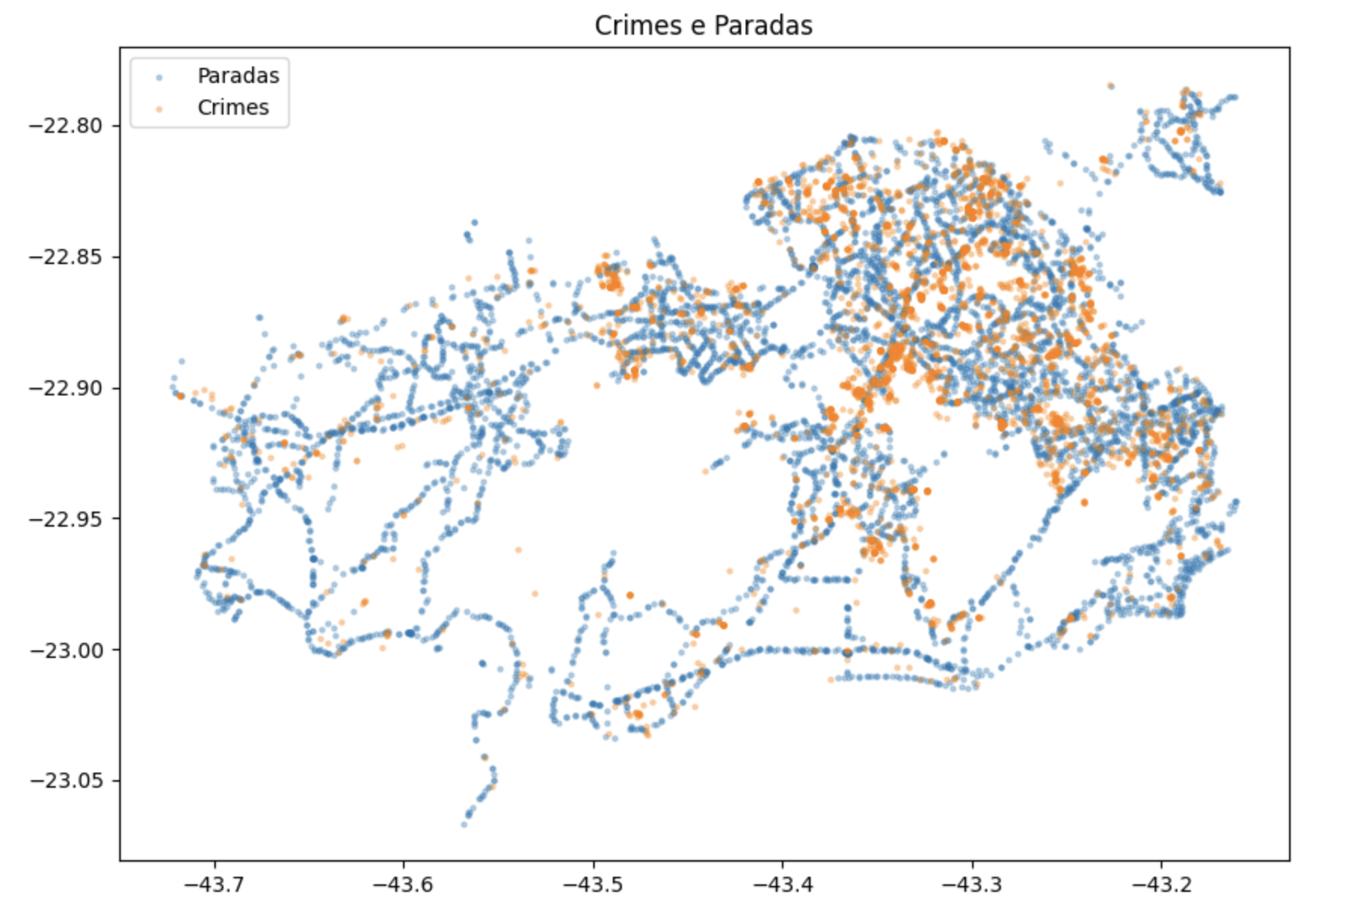
Agregação e Geoprocessamento
Cruzamento espacial entre crimes, paradas e linhas
1. Buffer 500m
por parada
2. Buffer 50m
por linha
3. Agregação
por linha
Conta crimes do Fogo Cruzado
num raio de 500m de cada parada
Associa paradas às linhas
pelo traçado geométrico (GTFS)
Calcula features de risco:
crimes_medio, crimes_max,
pct_sem_crime
Análise:
602
8.766
linhas classificadas
paradas únicas
293k
6.528
associações parada-linha
paradas com ao menos 1 crime
Concentração maior entre as (longitude, latitude) de (-43.4, -22.98) até (-43.2, -22.80)
3 / 8

Slide 5
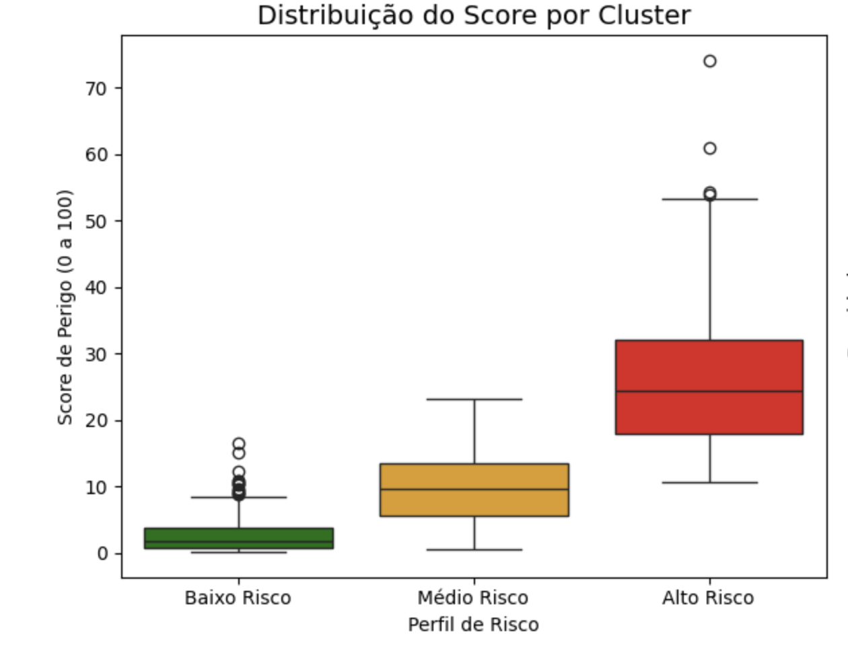
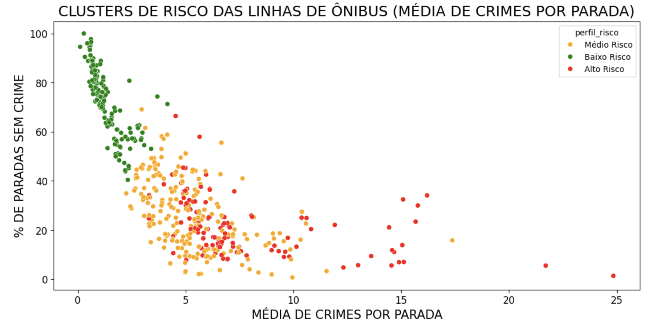
Modelos de Machine Learning
A — K-Means (Clusterização)
B — Random Forest (Score 0–100)
Objetivo: classificar linhas em perfis de risco sem rótulos pré-definidos K escolhido: 3 (Silhouette Score = 0.37) Features: crimes_medio, crimes_max, crimes_total, pct_sem_crime, price
Objetivo: score contínuo de perigo por linha n_estimators: 100 · KFold = 5 · R²: 0.65 Robustez: resistente a outliers, captura relações não-lineares
Baixo Risco: 173 linhas · crimes_medio: 1.78
Médio Risco: 271 linhas · crimes_medio: 5.97
Alto Risco: 158 linhas · crimes_medio: 9.13
4 / 8

Slide 6
Transformações em Funções
Como as análises foram encapsuladas para a solução final
MAPEAMENTO ROTAS PARA AS PARADAS
NORMALIZAÇÃO DE FEATURES
SIMILARIDADE ENTRE LINHAS
SCORE MULTICRITÉRIO DAS LINHAS
RECOMENDAÇÃO FINAL
normalizar_features( )
recomendar_melhor_rota( )
preparar_mapeamento_rotas( )
calcular_similaridade_paradas( )
calcular_score_seguranca( )
calcular_score_conforto( )
calcular_score_preco( )
calcular_score_eficiencia( )
calcular_score_final( )
ESTRUTURAÇÃO PARA BACKEND
SUGESTÃO DE LINHAS ALTERNATIVAS
PREPARAÇÃO DAS GEOMETRIAS DAS ROTAS
EXPLICABILIDADE
preparar_geometria_rotas( )
explicar_recomendacao( )
preparar_dados_backend( )
sugerir_linhas_alternativas( )
route_short_name
stop_id
gdf_linhas
MinMaxScaler (método)
dataset_agregado
route_to_stop_map
rotas_geometrias_map
dataset_agregado_normalizado
Stops_id
Stops_a Stops_b
Linha_alvo (nome da rota)
Route_to_stops
Linha_info
(dataset_agregado_normalizado)
pesos
Linha_alvo
Dataset_agregado_normalizado
Route_to_stops
Pesos_usuario
Info_linha
5 / 8

Slide 7
Programa de Solução
Sistema de recomendação multicritério — NossaRota
Perfis de usuário:
Cada perfil gera uma nota diferente para as rotas dependendo das preferencias dos usuários
Segurança
Conforto
Economia
Balanceado
Prioriza linhas com menor score de perigo
'S': 0.6, 'C': 0.2, 'E': 0.1, 'P': 0.1
Prioriza AC e veículos mais Novos
'S': 0.1, 'C': 0.6, 'E': 0.2, 'P': 0.1
Prioriza menor tarifa e maior Eficiência
'S': 0.1, 'C': 0.1, 'E': 0.3, 'P': 0.5
Pesos iguais entre todos os critérios
'S': 0.25, 'C': 0.25, 'E': 0.25, 'P': 0.25
Como funciona:
O usuário informa sua linha atual → sistema calcula o score multicritério → encontra linhas similares via similaridade de Jaccard (sobreposição de paradas) → filtra por limiares de qualidade → retorna os parametros da rota infromada e a melhor alternativa com justificativa textual automática.
Exemplo: Linha 232 · Alto Risco · Score 78 → Recomendada: SN232 · Médio Risco · Score 41 · Similaridade Jaccard: 1.0 · 12% mais barata
6 / 8

Slide 8
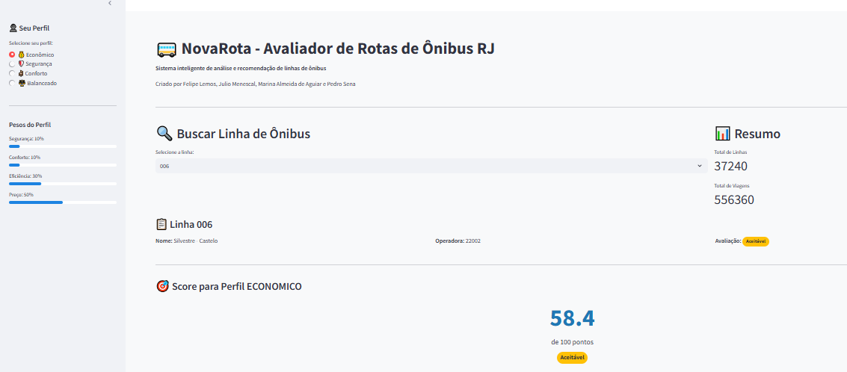
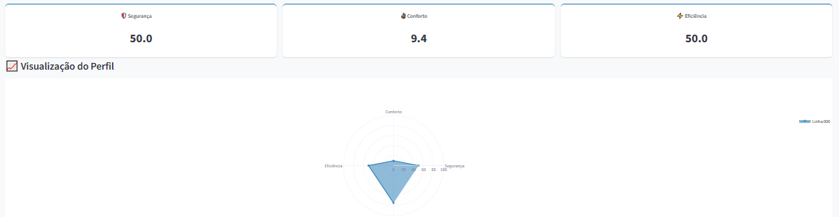
Interação com o Usuário
Interface de consulta e saída do sistema
7 / 8

Slide 9
Conclusão
NossaRota — PS 2026.1 UFRJ Analytica
Resultados
Próximos Passos
• 483 linhas classificadas em 3 perfis de risco, juntos co os parametros de qualidade, preço e duração
• Integrar dados do ISP-RJ (roubo a ônibus por bairro)
• Silhouette Score 0.37 — separação consistente
• Expandir para múltiplos anos do Fogo Cruzado
• SP766, 875 e 766 como linhas mais perigosas (Zona Norte / Subúrbio)
• Aprimorar a interface web ou app móvel
• Sistema de recomendação com 4 perfis de usuário e justificativa automática
• Incorporar alertas dinâmicos com GPS em tempo real
• Recomendação da rota por destino inicial e final
"Dados públicos que já existem, usados para uma decisão que milhões de cariocas tomam todo dia."

